Slide 1
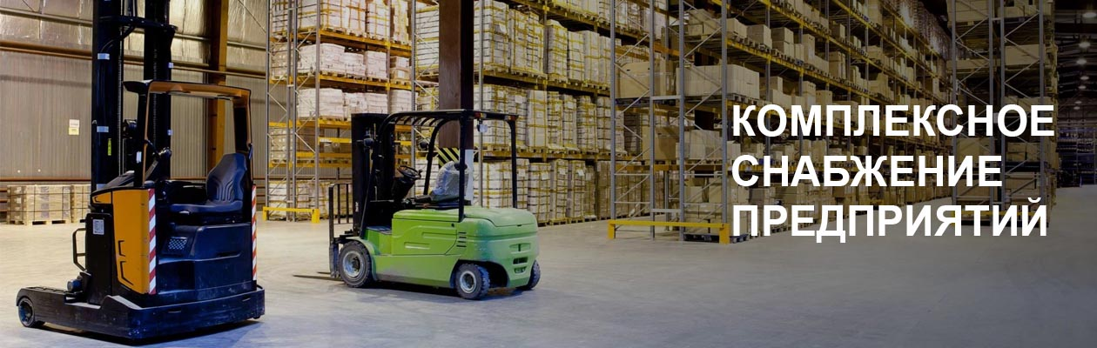

Slide 2

Свою деятельность компания «ТД ЕВРОСНАБ» начала в 2012 году. На сегодняшний день ассортимент компании включает в себя более 250 000 наименований товаров для обеспечения бесперебойной работы промышленных предприятий.
Предлагаем Вам поставку продукции на приемлемых условиях, бесплатную доставку товара, технические консультации, поставку нестандартного оборудования, а так же пуско-наладку и шефмонтаж.
Являясь дилером многих российских и зарубежных производителей, компания «ТД ЕВРОСНАБ» занимает одно из лидирующих мест на рынке.
Мы имеем многолетний опыт работы на рынке снабжения предприятий и организаций и придерживаемся таких принципов, которые позволяют максимально удовлетворить потребности наших клиентов. Многолетний опыт сотрудничества позволяет предложить наиболее оптимальные цены и сроки поставок.

Slide 3
Мы готовы предложить Вам взаимовыгодные условия работы:
Различные варианты сотрудничества.
Бесплатная доставка.
Поставка нестандартного оборудования.
Проектирование систем освещения, молниезащиты, кабеленесущих систем.
Обслуживание, ремонт и установка автоматических ворот и шлагбаумов.

Slide 4

Основные направления деятельности компании:
Светотехническая продукция
Кабельно-проводниковая продукция
Электротехнические изделия
КИПиА
Пневматические технологии
Климатическая техника
Опоры освещения
Кабеленесущие системы
Противопожарное оборудование
Промышленное и складское оборудование
Электронные компоненты
Автоматические ворота и шлагбаумы
Двигатели
Насосное оборудование

Slide 5
Оборудование для автоматизации производства
ООО «ТД ЕВРОСНАБ» - один из ведущих российских поставщиков микропроцессорных контрольно-измерительных датчиков и приборов, широко востребованных в бытовых и производственных процессах:

Slide 6
ООО «ТД ЕВРОСНАБ» - официальный дилер SMC Corporation.
SMC - мировой лидер в области пневмооборудования. Ассортимент продукции включает в себя 12 000 базовых компонентов и свыше 700 000 их вариантов исполнения.
Пневматические приводы
Устройства подготовки сжатого воздуха
Электрические приводы
Соединения и трубки
Пневмораспределители и блоки пневмораспределителей
Изделия для вакуума
Управление потоком рабочей среды
Датчики и реле
Нейтрализация статического электричества
Системы термоконтроля

Slide 7
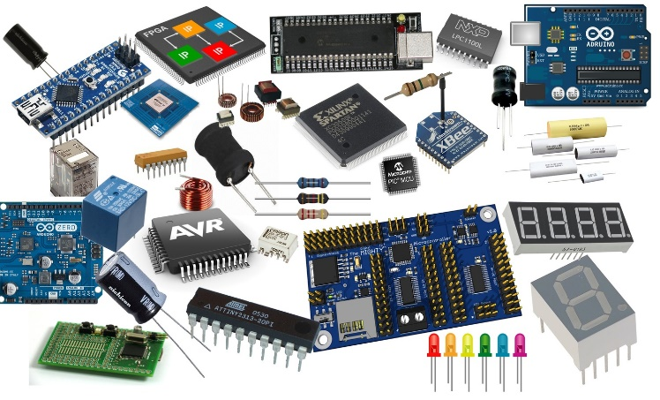
ООО «ТД ЕВРОСНАБ» - работает на рынке электронных компонентов с февраля 2015 г.
Большое количество позиций в наличии на складе. По желанию подберем аналоги из наличия.
Товарные направления
Электронные компоненты (импортные)
Электронные компоненты (отечественные) \ Electronic components (made in Russia)
Телекоммуникационное оборудование
Приборы
Электровакуумные приборы
Блоки и источники питания

Slide 8
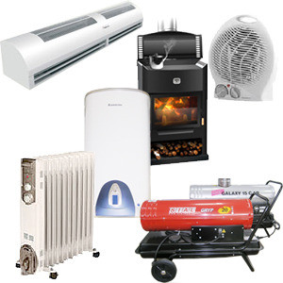
ООО «ТД ЕВРОСНАБ» - занимается продажей кондиционеров, насосного оборудования, очистителей воздуха, теплого пола, отопительных систем. Мы осуществляем поставки и являемся официальным дилером японских и европейских производителей.
Климатическое оборудование
Чиллеры
Фанкойлы
Вентиляция
Тепловые пушки
Обогреватели
Бытовое кондиционирование
Компрессорно-конденсаторные блоки
Промышленное кондиционирование
Тепловые завесы
Инфракрасные обогреватели
Тепловентиляторы
Осушители воздуха
Увлажнители воздуха
Мойки воздуха
Очистители воздуха
Электрокамины
Аппараты для надевания бахил
Теплогенераторы
Отопительные котлы
Грили

Slide 9




















Наши партнеры

Slide 10
